Slide 1

Step 3 – Ops checking docs
1 langas:
atsidaro pagrindinis žaidimo langas,
rodomas tekstas su taisyklėmis: ‚Try to catch correct (blue) documents. You have limited time.‘
Po šiuo tekstu mygtukas ‚Start‘
Catch Blue Docs
Try to catch correct (blue) documents. You have limited time.
START
Notes:
This game should show that there is some very important things in filling loan documents.
Ops should look at received documents from advisor and check carefully if they do not missed anything, for e.g. Date, account no, amount, etc.
In the game, Ops employee should catch only blue documents (which indicates words which should be filled in loan application), if he catches the red ones he should start the game from the begining.
He wins the game, when he catches all blue documents and zero red ones.
Ops‘ų darbuotojas turi patikrinti ar adviser‘is teisingai supildė dokumentus.

Slide 2


Slide 3

2 langas:
Ops‘ų darbuotojas šiame žaidime turi gaudyti tik mėlynus doc‘us, kur parašyta Date, Amount, Account, Signature, Name, Personal number, Address (6 mėlyni burbuliukai – esminės vietos tikrinant dokumentus)
Žmogeliukas valdomas klaviatūros rodyklėmis <- ->
Sugavus dokumentą, jo pavadinimas atsiduria kairiame viršutiniame kampe, žodžiai surašomi stulpeliu (pavaizduota kitoje skaidrėje, kaip atrodo sugavus visus dokus).
Laikmatis dešiniajame žaidimo kampe, šalia ‚End game‘
1 badymas – 10 sec
2 bandymas – 1 min
Clock
End game

Slide 4

3 langas:
Sugavus bent vieną dokumentą, jis atsirandą kairiajame viršutiniame lange
Turi būti sugauti visi 6 mėlyni burbuliukai norint laimėti žaidimą

Slide 5

4 langas:
Sugavus bent vieną raudoną dokumentą ar netilpus į laiką išlenda naujas langas su tekstu:
‚You must go back to Advisor to check on missing information‘.
Du pasirinkimai: Retry / End game
Atėjus žaisti antrą kartą dokumentai krenta lėčiau, laikas – 1 min
You must go back to Advisor to check on missing information
Retry
End game

Slide 6
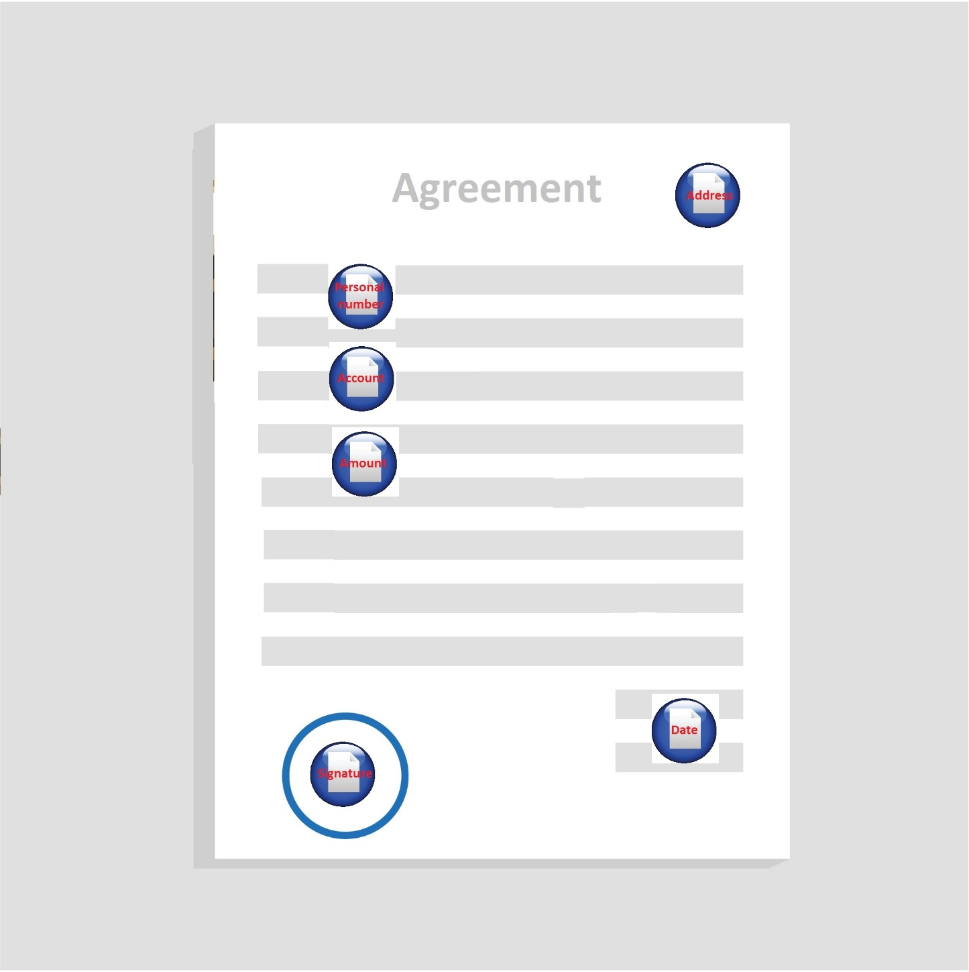


Congratulations! You have all necessary information! ☺
5 langas:
Sugavus visus mėlynus dokumentus, tekstas:
Congratulations! You have all necessary information! ☺
Go back to map

